Slide 1

SPRINT 1
Orientadores:
P2. Juliana Forin Pasquini Martinez
M2. Claudio Etelvino de Lima

Slide 2
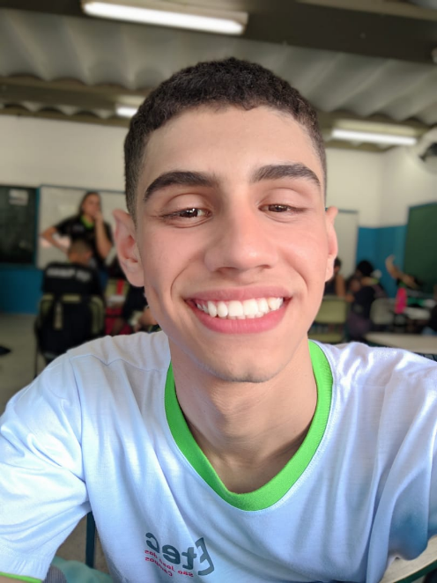
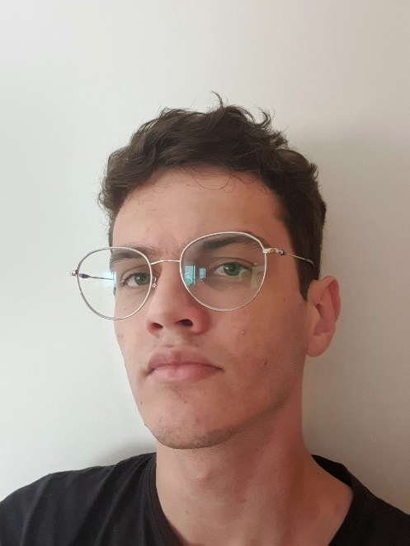
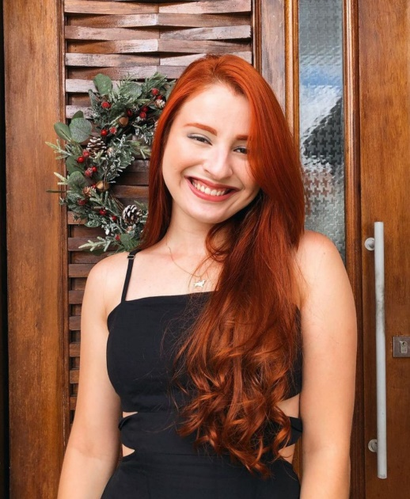
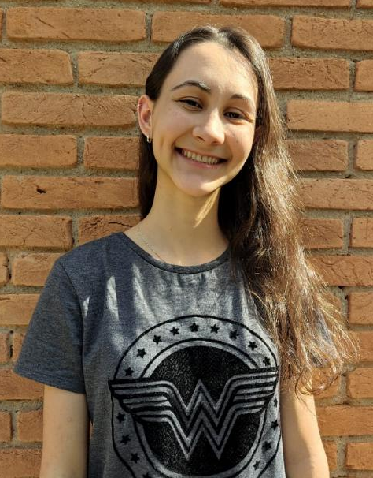
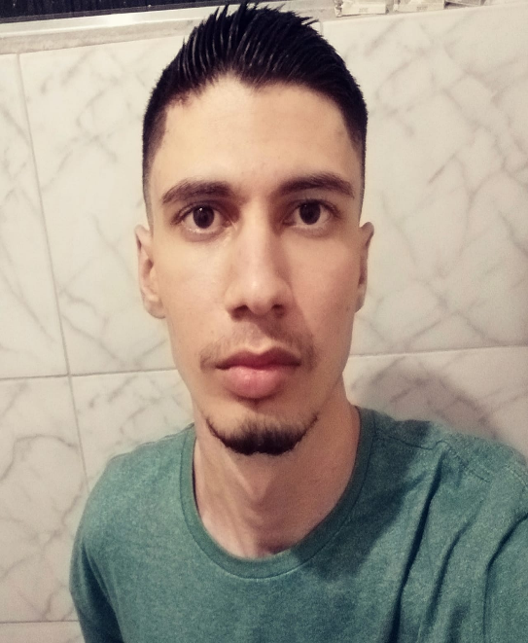
Integrantes:
Jeniffer Cristina Freitas Pereira
Davi Elias Silvestre
Thales de Lucca Kerber
Ana Carolina das Neves
Mateus Silva

Slide 3

Objetivo do Projeto
O projeto tem como finalidade organizar a comunicação da empresa com os clientes, desenvolvendo um sistema que possibilita o cadastro de mensagens enviadas para a empresa Pro4Tech por outros meios, como SMS, Whatsapp, Email e outros.
1

Slide 4
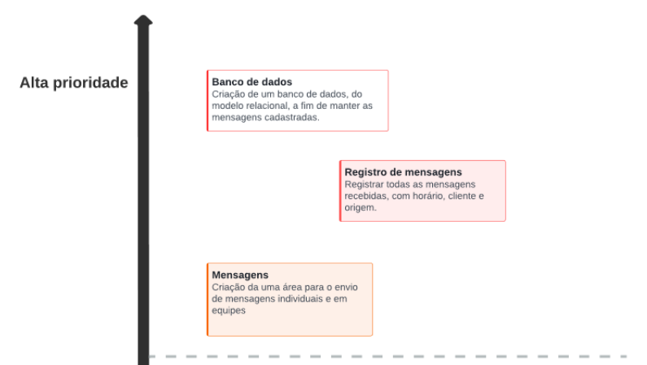
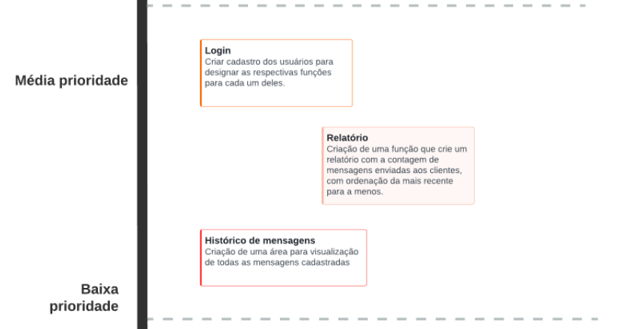
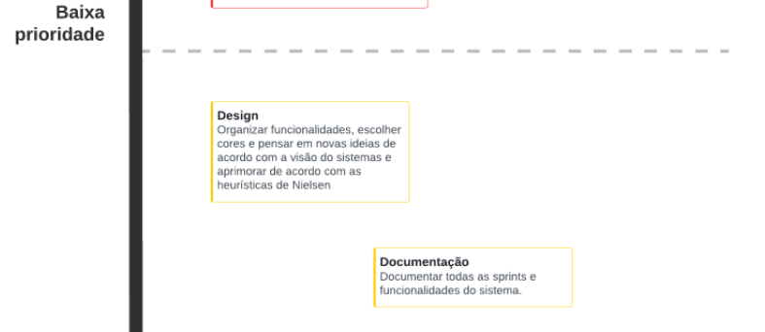
Backlog do Produto
2

Slide 5
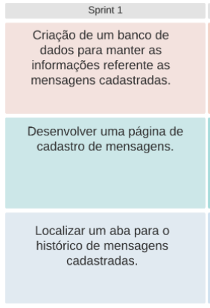
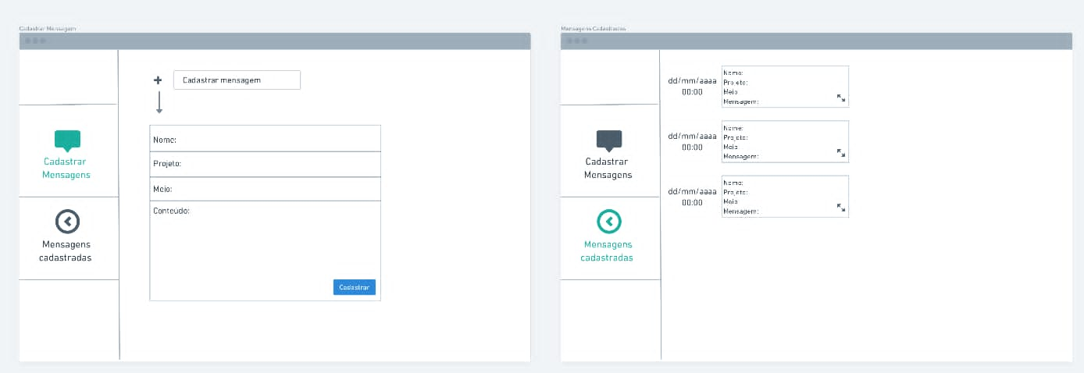
Backlog da Sprint 1
Desenvolveu-se o cadastro de mensagens enviadas por clientes à empresa, que são armazenadas no banco de dados criado, além de uma tela para visualizar as mensagens cadastradas, podendo ser buscada por alguma um palavra-chave.
WIREFRAME
3

Slide 6
Features da Sprint 1
4

Slide 7
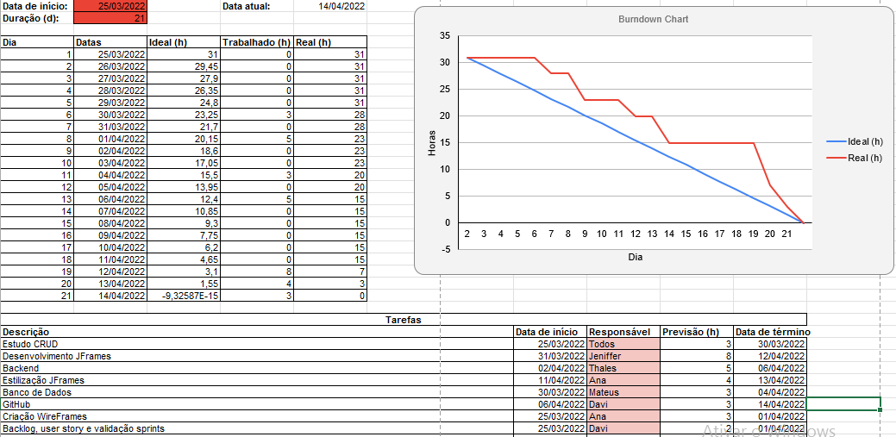
Burndown da Sprint 1
5

Slide 8






Tecnologias Utilizadas
Foram usadas as seguintes ferramentas, linguagens e tecnologias para a execução do projeto:
JAVA DESKTOP: Linguagem
MySQL: Banco de Dados
Git: Versionamento
GitHub: Armazenamento de código
NetBeans: Codificação
BRModelo: Diagramas
Lucid: Editor gráfico
Teams: Comunicação
Whimsical: Prototipagem
6

Slide 9
Agradecimentos Finais
A instituição Fatec São José dos Campos - Prof. Jessen Vidal pelo fornecimento de toda infraestrutura, além da rede de apoio de toda equipe envolvida. Agradecemos em especial aos professores Claudio Etelvino de Lima e Juliana Forin Pasquini Martinez pela orientação, paciência e tempo dedicado, além da empresa Pro4tech pela assistência e esclarecimentos prestados.
7

